Slide 1
Людвиг ван Бетховен
Соната №8
(«Патетическая»)

Slide 2
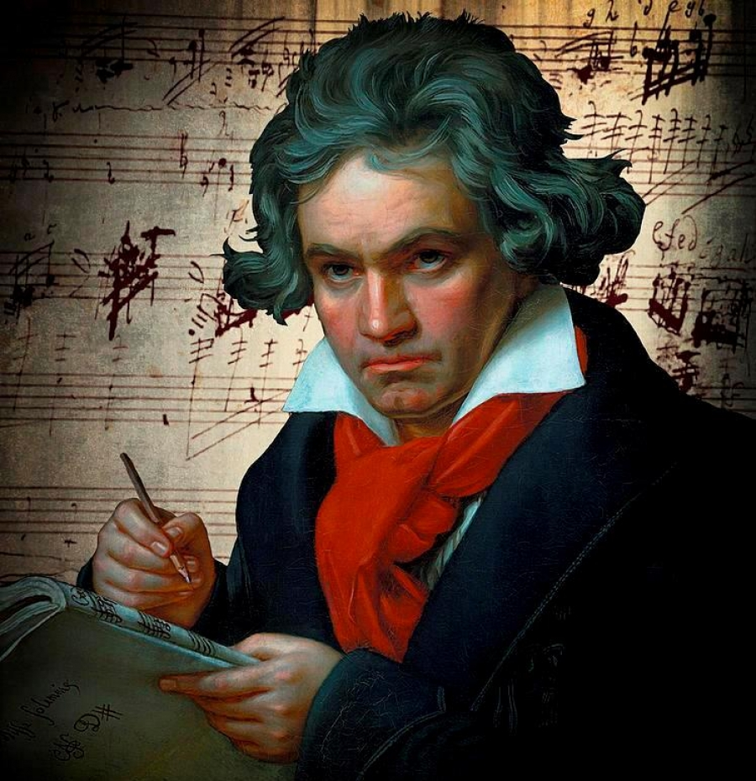
Лю́двиг ван Бетхо́вен
(1770 – 1827)

Slide 3
Соната №8, до минор
«Патетическая»
Соната – от итал. означает «звучать», «играть» - это крупное музыкальное произведение, предназначенное для солирующего инструмента, состоит из
3-х частей.
Бетховен был гениальным пианистом-виртуозом. Поэтому область фортепианной музыки была для него той родной стихией, в которой он чувствовал себя властителем. Фортепианная музыка была своеобразным дневником, в который он записывал свои непосредственные высказывания, жизненные наблюдения. Поэтому в его сонатах полнее раскрывается внутренний мир композитора.
Это произведение было создано в 1798 году и сразу было воспринято как сочинение смелое и новаторское. Сам композитор дал ему название «Большая патетическая соната». Современники Бетховена рассказывали, что вокруг этой сонаты разгорелись такие же жаркие споры, как вокруг какой-нибудь оперной премьеры. «Патетическая соната действительно стала открытием.
«Патетическая», т.е. «страстная», «Взволнованная»

Slide 4
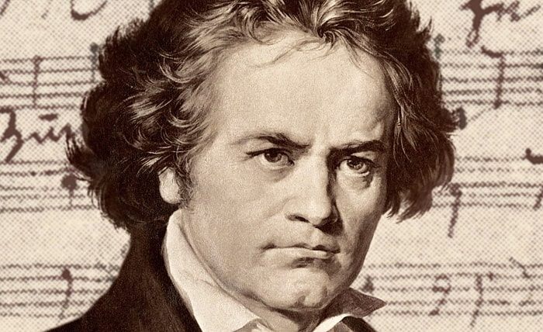
Эта соната посвящена, близкому другу и почитателю творчества Бетховена - князю Лихновскому.
Во время написания произведения композитор находился на пороге тридцатилетия. Тогда стали заметны первые признаки скорой глухоты. Работа над сочинением велась около года. Это было тяжелое время в жизни композитора: слух становился все хуже и хуже, а прогнозы врачей были неутешительны. Но Бетховен не оставлял музыкальное творчество, он все с тем же рвением сочинял грандиозные и совершенно новые по стилю произведения, но которые наполнялись новыми смыслами. Вся боль и вера в лучшее были реализованы в «Патетической сонате»…

Slide 5
Первая часть сонаты написана в традиционной форме сонатного allegro…

Slide 6
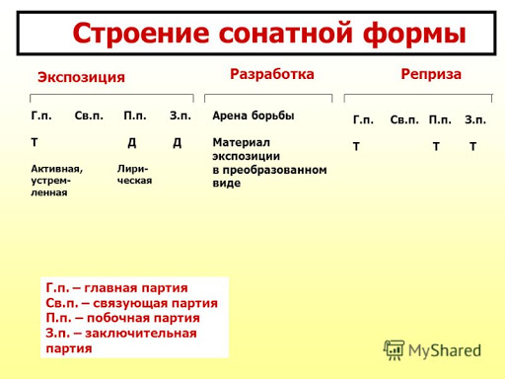

Slide 7
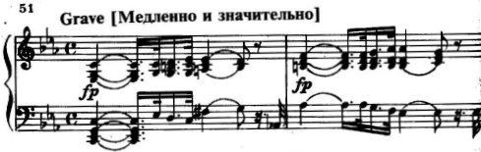
В начале первой части звучит вступление. Это знаменитая «Тема-диалог». После отзвучавшего первого тяжелого аккорда слышится робкая просьба, призыв, который тотчас прерывается другим мощным аккордом. Мы слышим трепетную мольбу человеческого сердца и неумолимый ответ жестокой судьбы…

Slide 8
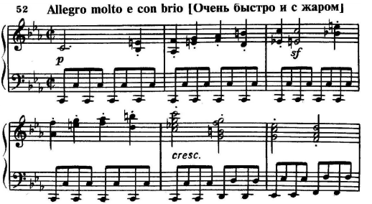
Величественно-драматическое вступление переливается в стремительную главную партию сонатного allegro. Теперь это страстные порывы, смелые взлеты и спуски на фоне тревожно рокочущего баса…

Slide 9
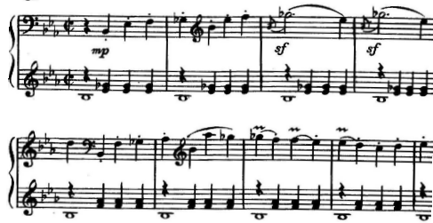
Бурная размашистая связующая партия подводит слушателя к побочной партии. Ее взволнованный характер подчеркивается необычной для этого раздела тональностью. Вместо параллельного ми бемоль мажора она звучит в тональности ми бемоль минор…

Slide 10
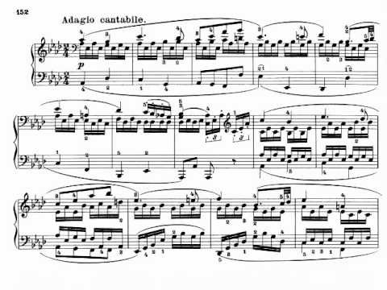
Вторая часть сонаты (Adagio cantabile - медленно, певуче) - одна из прекраснейших кантилен Бетховена. Это мудрое, полное благородства размышление наступившее после бурь и тревог…

Slide 11
Третья часть сонаты - финал (Allegro - скоро) написана в форме рондо.
РО́НДО (итал. rondo— круг), музыкальная форма, основанная на чередовании неизменной темы — рефрена и различных эпизодов, причем рефрен должен прозвучать не менее трех раз…

Slide 12
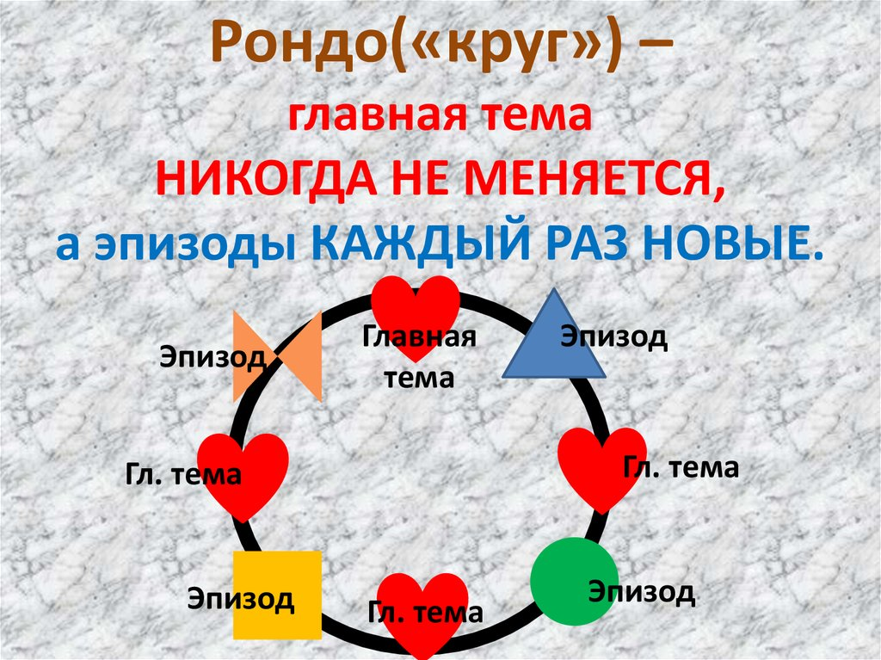

Slide 13
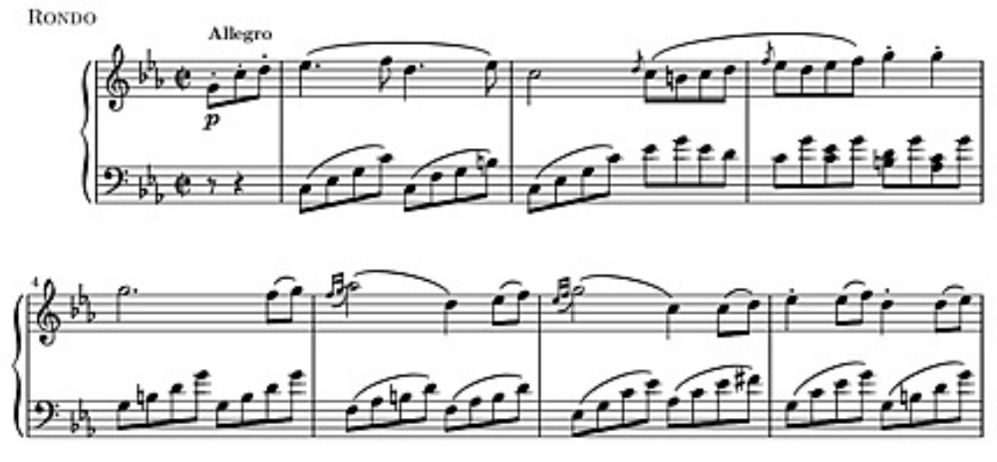
По характеру 3 часть очень близка первой - так же стремительна и взволнованна. Но здесь нет контраста между темами. Поэтому нет здесь и мужественного напряженного развития. Заканчивается финал кодой, которая несет в себе основную идею сонаты. Энергичная волевая музыка, выражающая мужество и непреклонность, утверждает: соната заканчивается не смирением, а вызовом судьбе. Финал менее патетичен, чем первая часть, но так же пронизан драматизмом…

Slide 14
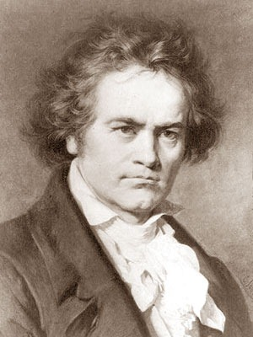
Тема борьбы в творчестве Бетховена проходит красной нитью. Какие бы сложности, беды и испытания не выпадали на жизненном пути композитора он всегда находил в себе силы выдержать их, преодолеть и жить дальше. Эта жизненная позиция нашла яркое отражение в Патетической сонате, которая, несмотря на драматическое начало, завершается на оптимистической ноте: борьба, а значит и жизнь продолжается!…

Slide 15
Спасибо за внимание!

